Slide 1
软件测试与质量保证
白盒测试用例设计技术（三）

Slide 2
学习目标：
掌握基本路径法

Slide 3
1、控制流图
1
1
2
2
3
3
4
5
6
5
6
7
8
8
（a）程序流程图
（b）控制流程图

Slide 4
控制流图
控制流图是退化的程序流程图，图中每个处理都退化成一个结点，流线变成连接不同结点的有向弧。
控制流图将程序流程图中结构化构件改用一般有向图的形式表示。

Slide 5
控制流图
在控制流图中用圆“○”表示节点，一个圆代表一条或多条语句。
在选择或多分支结构中分支的汇聚处添加一个汇聚节点。
控制流图中的基本元素：
  节点
  边

Slide 6
基本控制流图
IF选择结构
While循环结构
顺序结构
Case多分支结构
Until循环结构

Slide 7
复合逻辑下的控制流图
两个判定条件，或控制流图需拆分为两个判定语句
或沿着右子树往下，与沿着左子树往下
a
a or b
T
F
b
x++
x++
x--
x++
x--
(a)
(b)
(c)
Notes:
A不成立判定B， 或沿着右子树往下，与沿着左子树往下

Slide 8
复合逻辑下的控制流图
a
a && b
b
x++
x++
x--
x++
x--
(a)
(b)
(c)

Slide 9
2 有向图
简单的说：有向图就是在图中增加了方向。
定义：
  有向图D=（V，E）包含：
  一个节点的有限集合：V={n₁,n₂,……,n_{m}}，
  一个边的集合：E={e₁,e₂,……,e_{p}}，
  其中每条边e_{k}=<n_{i}, n_{j}>，是节点n_{i}, n_{j} ∈ V的一个对偶。

Slide 10
3 出度与入度
  出度：顶点的出边条数。
  入度：顶点的入边条数。

Slide 11
例如：
n1
图中各节点的出度和入度：
入度(n₁) = 0 ; 出度(n1) =2
入度(n₂) = 1 ; 出度(n₂) = 1
入度(n₃) = 1 ; 出度(n₃) =1
入度(n₄) = 2 ; 出度(n₄) =0
e1
e2
n2
n3
e3
e4
n4
IF选择结构
每个判断点，出度≥2时

Slide 12
6.4 基本路径法
所有向量空间都有一个基（事实上可以有很多个基）。向量空间的基是相互独立的一组向量，基“覆盖”整个向量空间，使得该空间中的任何其他向量都可以用基向量来表示。
基对测试的潜在意义是：
  如果可以把程序看做是一种向量空间，则这种空间的基就是要测试的非常有意义的元素集合。如果基没有问题，则可以希望能够用基表达的一切都是没有问题的。
Notes:
线性代数中的基，基向量可以表达其他向量。

Slide 13
6.4 基本路径法
基本路径法是在程序控制流图的基础上，通过分析控制结构的环路复杂性，导出基本可执行路径集合，从而设计测试用例的方法。
基本路径法包括以下几个部分：
  程序的控制流图：描述程序控制流的一种图示方法。
  程序环路复杂性：McCabe复杂性度量；从程序的环路复杂性可导出程序基本路径集合中的独立路径条数，这是确定程序中每个可执行语句至少执行一次所必需的测试用例数目的上界，也即应该设计的测试用例的数目。
  确定线性无关的路径的基本集。
  准备测试用例，确保测试基本路径集中的每一条路径的执行。

Slide 14
6.4 基本路径法
圈复杂度是一种代码复杂度的衡量标准。它可以用来衡量一个模块判定结构的复杂程度，也可理解为覆盖所有的可能情况最少使用的测试用例数。
圈复杂度大的程序，说明其代码可能质量低且难于测试和维护。经验表明，程序的可能存在的Bug数和圈复杂度有着很大的相关性。
圈复杂度主要与分支语句（if、else、，switch 等）的个数成正相关。

Slide 15
基本路径覆盖
计算圈复杂度的方法有三种：
（1）利用边和结点数计算圈复杂度；
（2）利用判定结点数计算圈复杂度 ；
（3）利用控制流图的区域数计算圈复杂度

Slide 16
基本路径覆盖
利用边和结点数计算圈复杂度
通常使用的计算公式是V(G) = e – n + 2
e 代表在控制流图中的边的数量，
n 代表在控制流图中的节点数量，包
括起点和终点。
注意：
1）、所有终点只计算一次，即便有多个return或者throw；

Slide 17
基本路径覆盖
利用判定结点数计算圈复杂度
圈复杂度所反映的是“判定条件”的数量，所以圈复杂度实际上就是等于判定节点的数量再加上1。
利用控制流图的区域数计算圈复杂度
利用控制流图的区域数计算圈复杂度的方法。
计算公式为：V(G)= 区域数 = 判定节点数 + 1。

Slide 18
基本路径覆盖
[例1 ] 计算下面程序的圈复杂度。
程序原代码 ：
public String case1(int num) {
String string = null；//1
if (num == 1) { //2
string = "String"；//3
}
return string.substring(0)；//4
} //5
一个判断语句， 所以圈复杂度V(G)=判定节点数+1=2 。

Slide 19
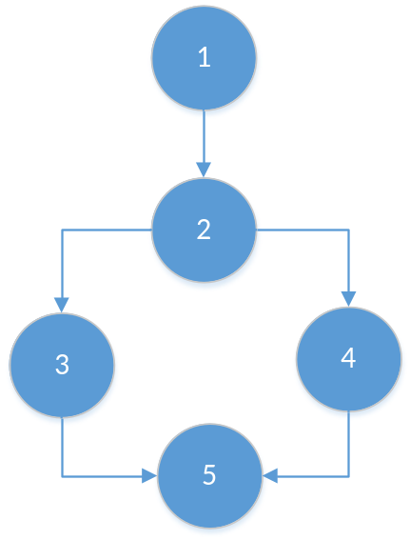
基本路径覆盖
其控制流图如图所示:
V(G) = e – n + 2 = 5-5+2=2
V(G) = 区域数 =2
Notes:
todo

Slide 20
圈复杂度和基本路径的关系
“圈复杂度数量上表现为独立现行路径条数”。所以计算出了圈复杂度就计算出了基本路径数。

Slide 21
基本路径测试步骤
基本路径测试步骤分为如下四步：
--画出控制流图。以详细设计或源代码作为基础，导出程序的控制流图；
--计算圈复杂度。计算得到的控制流图G的环路复杂性V(G)；
--确定线性无关的路径的基本集；生成测试用例，确保基本路径集中每条路径的执行。
--导出测试用例。

Slide 22
McCabe的基路径方法
McCabe开发了一种算法过程，用于确定基路径集合。
这种方法首先选择一个基线路径，应该对应某个“正常案例”程序的执行。
接下来重复回溯基线路径，依次“翻转”每个判断节点，即当节点的出度≥2时，必须取不同的边。

Slide 23
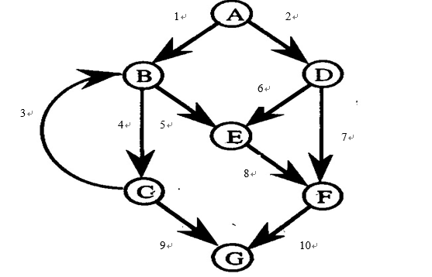
McCabe的控制图
Notes:
P1：A，B，C，G
P2：A，B，C，B，C，G （回溯C）
P3：A，B，E，F，G（回溯B）
P4：A，D，E，F，G（回溯A）
P5：A，D，F，G（回溯D）

Slide 24
五个线性独立路径
P1：A，B，C，G
P2：A，B，C，B，C，G
P3：A，B，E，F，G
P4：A，D，E，F，G
P5：A，D，F，G
Notes:
根据基路径集合，给出基路径集合的关联矩阵，其中矩阵的行对应路径，列队应边。

Slide 25
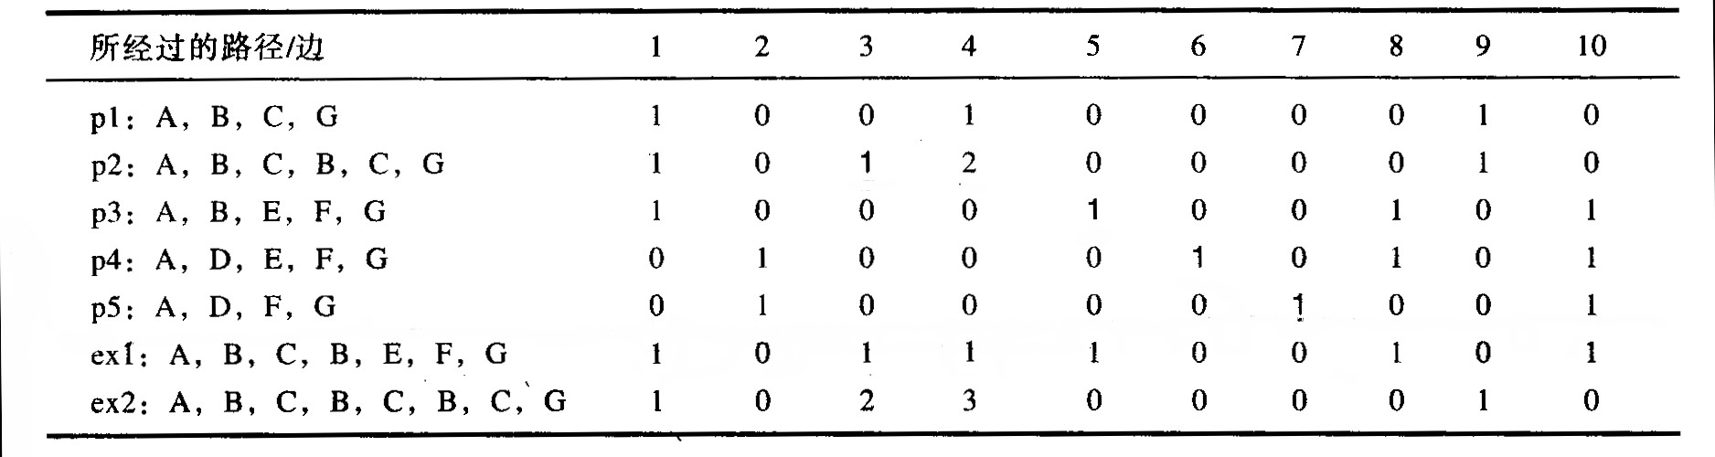
McCabe的基路径方法
Notes:
2表示出现2次

Slide 26
McCabe的基路径方法
P1-P5是线性独立
路径ex1可以用基路径：P2+P3-P1表示。
路径ex2可以用基和：2P2-P1表示。
问题：
2P2的含义是什么？执行2次路径？
-P1含义是什么？反向执行？不在执行？
Notes:
2表示出现2次

Slide 27
McCabe的基路径方法
如果测试用例能够确保这些基本路径的执行，就可以使得程序中的每个可执行语句至少执行一次，并且每个判定条件的取真和取假分支也能得到覆盖测试。换句话说，达到了语句路径覆盖和判定路径覆盖的度量标准。
而如果导出的控制流图中，把所有存在复合条件的判定都分解了的话，那么基本路径法测试的程序模块，除了达到了语句路径覆盖和判定路径覆盖的度量标准以外，还达到了条件路径覆盖和判定/条件路径覆盖。

Slide 28
例题
[例3] 通过区域计算圈复杂度
给出下面代码：
process records
1. Do While records remain
2. Read record；
3. If record field 1 = 0 Then
4. store in buffer；
5. increment counter；
6. Else If record field 2 = 0 Then
7. reset counter；
8. Else store in file；
9. End If
10. End If
11. End Do
End
任务： （1）计算圈复杂度； （2）导出独立路径集。

Slide 29
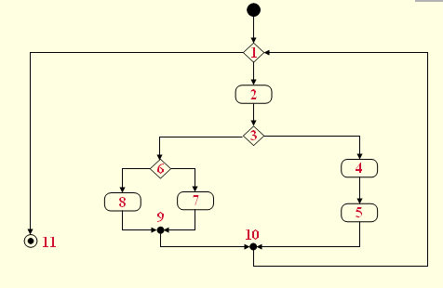
例题
首先给出程序流程图。

Slide 30
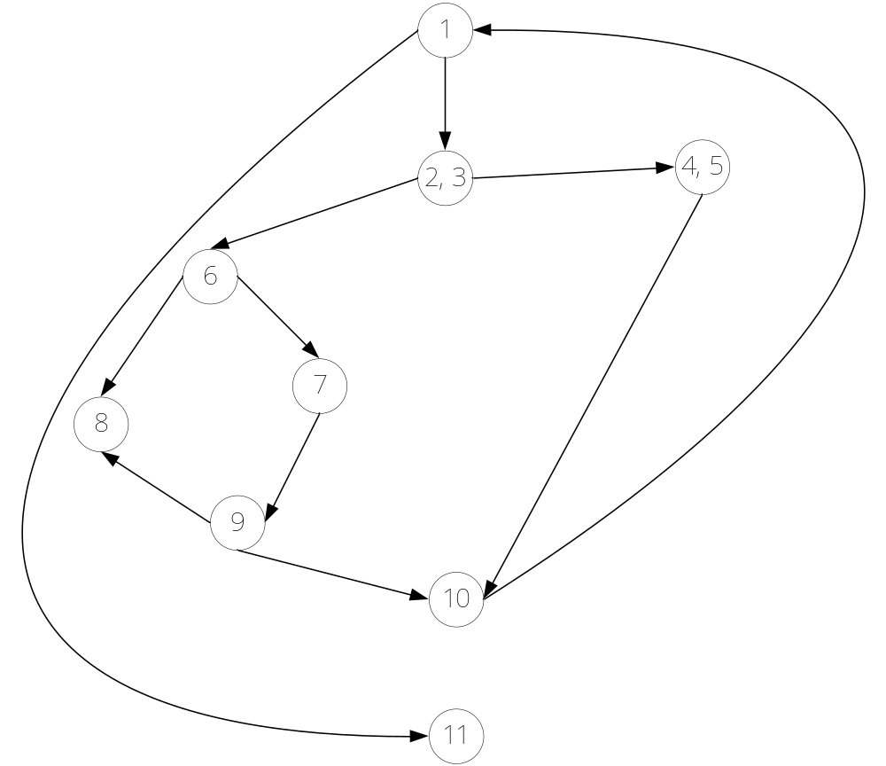
例题
然后画出控制流图。

Slide 31
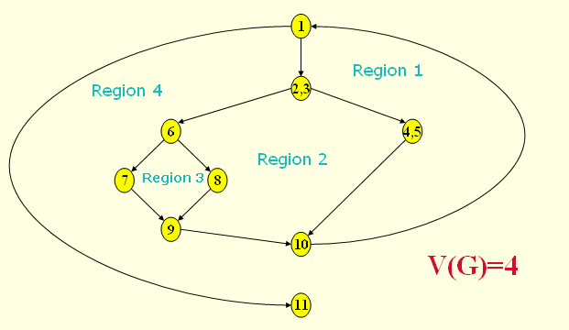
例题
控制流图中的4个区域
独立的基本路径集合如下：
(1) 1—2—3—6—7—9—10—1—11
(2) 1—2—3—6—8—9—10—1—11（回溯6）
(3) 1—2—3—4—5—10 –1—11 （回溯2/3）
(4) 1—11（回溯1）

